Slide 1
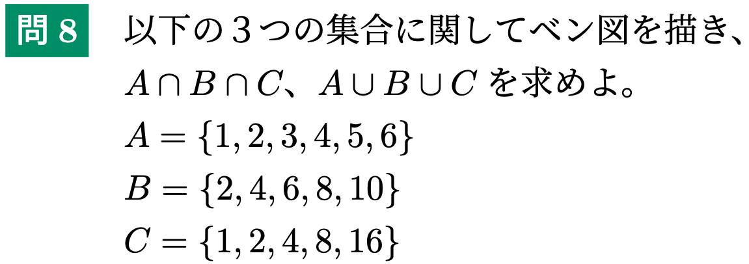
高校数学 I
集合と命題「３つの集合」

Slide 2
今回の学習目標
３つの集合のベン図

Slide 3
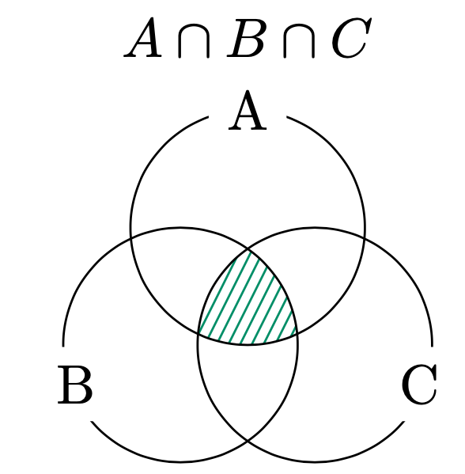
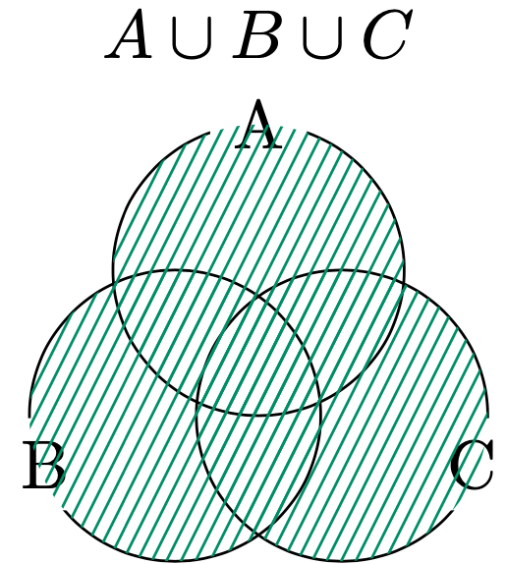
３つのいずれにも属する集合
３つのいずれかに属する集合

Slide 4
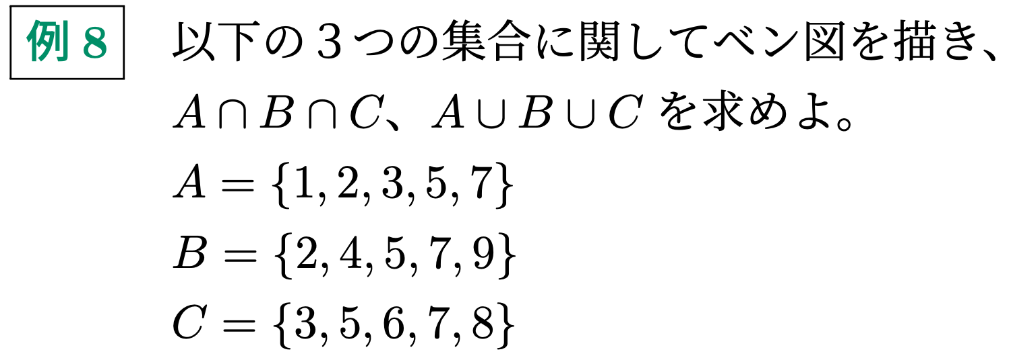
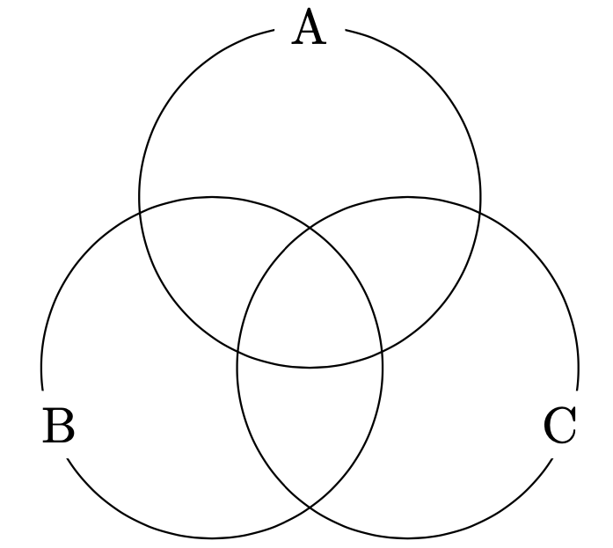









Slide 5

ビデオを止めて問題を解こう

Slide 6
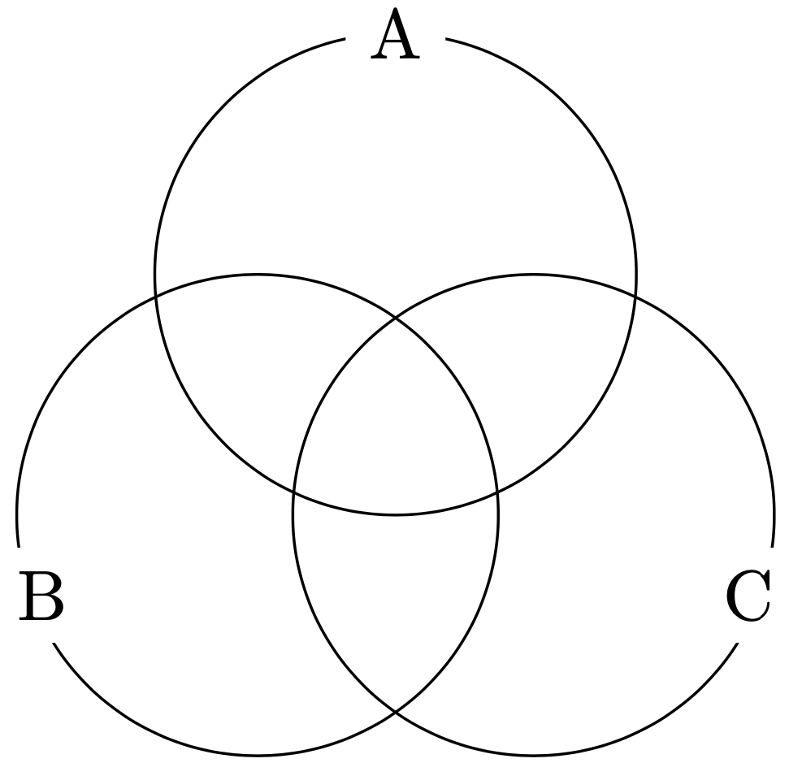







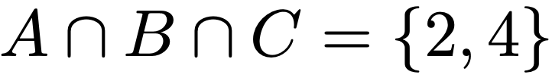


Slide 7
今回の学習目標
３つの集合のベン図

Slide 8
高校数学 I
集合と命題「３つの集合」

